Slide 1
Обзор программ для символьной математики

Slide 2
Символьная, или, как еще говорят, компьютерная, математика либо компьютерная алгебра, — большой раздел математического моделирования. В принципе, программы такого рода можно отнести к инженерным программам автоматизированного проектирования. Таким образом, в области инженерного проектирования выделяют три основных раздела:
CAD — Computer Aided Design;
CAM — Computer Aided Manufacturing;
CAE — Computer Aided Engeneering

Slide 3
Сегодня серьезное конструирование, градостроительство и архитектура, электротехника и масса смежных с ними отраслей, а также учебные заведения технической направленности уже не могут обойтись без систем автоматизированного проектирования (САПР), производства и расчетов. А математические пакеты являются составной частью мира CAE-систем, но эта часть никак не может считаться второстепенной, поскольку некоторые задачи вообще невозможно решить без помощи компьютера. Более того, к системам символьной математики сегодня прибегают даже теоретики (так называемые чистые, а не прикладные математики), например для проверки своих гипотез.

Slide 4
Раньше эти системы считались сугубо профессиональными, но середина 90-х годов стала переломным моментом для мирового рынка CAD/CAM/CAE-систем массового применения. Тогда, впервые за долгое время, пакеты для параметрического моделирования с промышленными возможностями стали доступны пользователям персональных компьютеров. Создатели подобных систем учли требования широкого круга пользователей и таким образом дали возможность десяткам тысяч инженеров и математиков использовать на своих персональных рабочих местах новейшие достижения науки в области технологий CAD/CAM/CAE-систем

Slide 5
В настоящее время в математических пакетах применяется принцип конструирования модели, а не традиционное «искусство программирования». То есть пользователь лишь ставит задачу, а методы и алгоритмы решения система находит сама. Более того, такие рутинные операции, как раскрывание скобок, преобразование выражений, нахождение корней уравнений, производных и неопределенных интегралов компьютер самостоятельно осуществляет в символьном виде, причем практически без вмешательства пользователя.
Современные математические пакеты можно использовать и как обычный калькулятор, и как средства для упрощения выражений при решении каких-либо задач, и как генератор графики или даже звука! Стандартными стали также средства взаимодействия с Интернетом, и генерация HTML-страниц выполняется теперь прямо в процессе вычислений. Теперь можно решать задачу и одновременно публиковать для коллег ход ее решения на своей домашней странице.

Slide 6
Наиболее популярными, известными и приспособленными для математических символьных вычислений считаются Maple, MathCad, Mathematica и MatLab. Но, делая обзор основных программ символьной математики, укажем и на возможные альтернативы, идеологически схожие с тем или иным пакетом-лидером.

Slide 7
спектр задач, решаемых подобными системами:
проведение математических исследований, требующих вычислений и аналитических выкладок;
разработка и анализ алгоритмов;
математическое моделирование и компьютерный эксперимент;
анализ и обработка данных;
визуализация, научная и инженерная графика;
разработка графических и расчетных приложений.

Slide 8
Поскольку CAE-системы содержат операторы для базовых вычислений, то почти все алгоритмы, отсутствующие в стандартных функциях, можно реализовать посредством написания собственной программы.

Slide 9
Mathematica (http://www.wolfram.com/)
Компания Wolfram Reseach, Inc., разработавшая систему компьютерной математики Mathematica, по праву считается старейшим и наиболее солидным игроком в этой области. Пакет Mathematica (текущая версия 11.2) повсеместно применяется при расчетах в современных научных исследованиях и получил широкую известность в научной и образовательной среде. Можно даже сказать, что Mathematica обладает значительной функциональной избыточностью (там, в частности, есть даже возможность для синтеза звука).

Slide 10
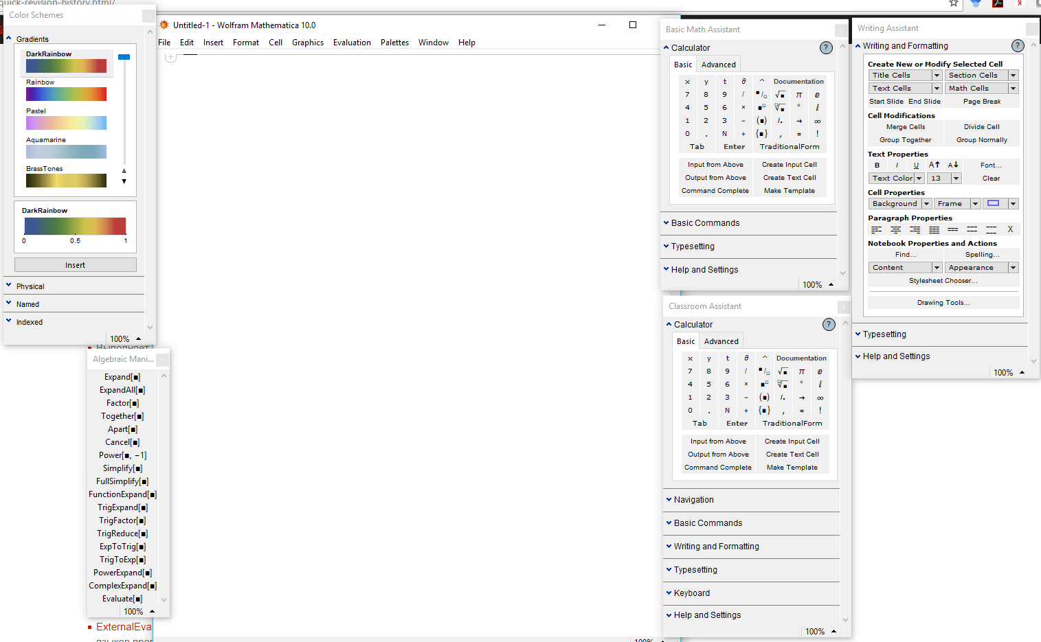

Slide 11
Однако вряд ли эта мощная математическая система, претендующая на мировое лидерство, нужна секретарше или даже директору небольшой коммерческой фирмы, не говоря уже о рядовых пользователях. Но, несомненно, любая серьезная научная лаборатория или кафедра вуза должна иметь подобную программу, если там всерьез заинтересованы в автоматизации выполнения математических расчетов любой степени сложности. Несмотря на свою направленность на серьезные математические вычисления, системы класса Mathematica просты в освоении и могут использоваться довольно широкой категорией пользователей — студентами и преподавателями вузов, инженерами, аспирантами, научными работниками и даже учащимся математических классов общеобразовательных и специальных школ.

Slide 12
Отметим, что в разработках различных версий системы Mathematica, наряду с головной фирмой Wolfram Research, Inc., принимали участие другие фирмы и сотни специалистов высокой квалификации, в том числе математики и программисты. Есть среди них и представители пользующейся уважением и спросом за рубежом математической школы России. Система Mathematica является одной из самых крупных программных систем и реализует наиболее эффективные алгоритмы вычислений. К их числу, например, относится механизм контекстов, исключающий появление в программах побочных эффектов.
Система Mathematica сегодня рассматривается как мировой лидер среди компьютерных систем символьной математики для ПК, обеспечивающих не только возможности выполнения сложных численных расчетов с выводом их результатов в самом изысканном графическом виде, но и проведение особо трудоемких аналитических преобразований и вычислений. Версии системы под Windows имеют современный пользовательский интерфейс и позволяют готовить документы в форме Notebooks (записных книжек). Они объединяют исходные данные, описания алгоритмов решения задач, программ и результатов решения в самой разнообразной форме (математические формулы, числа, векторы, матрицы, таблицы и графики).

Slide 13
Mathematica — это, с одной стороны, типичная система программирования на базе одного из самых мощных проблемноориентированных языков функционального программирования высокого уровня, предназначенная для решения различных задач (в том числе и математических), а с другой — интерактивная система для решения большинства математических задач в диалоговом режиме без традиционного программирования. Таким образом, Mathematica как система программирования имеет все возможности для разработки и создания практически любых управляющих структур, организации ввода-вывода, работы с системными функциями и обслуживания любых периферийных устройств, а с помощью пакетов расширения (Add-ons) появляется возможность подстраиваться под запросы любого пользователя.

Slide 14
Maxima (http://maxima.sourceforge.net/)
Cистема Maxima — это некоммерческий проект с открытым кодом. В программе Maxima для математической работы используется язык, сходный с языком в пакете Mathematica, а графический интерфейс построен по тем же принципам. Изначально программа называлась Xmaxima и создавалась для UNIX-систем.
Кроме того, сейчас у системы Maxima есть еще более мощный, эффективный и дружественный кроссплатформенный графический интерфейс, который называется Wxmaxima (http://wxmaxima.sourceforge.net). И хотя этот проект пока что существует лишь в бета-версии, он постепенно превращается в очень серьезную альтернативу коммерческим системам.

Slide 15
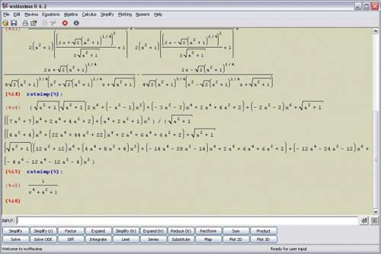

Slide 16
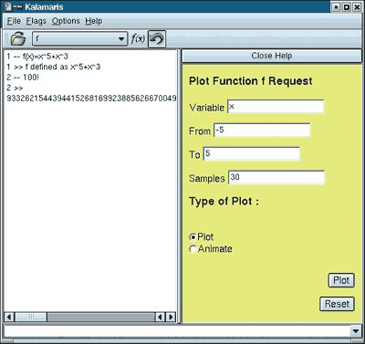
Kalamaris
новый проект, который имеет подход и идеологию, схожие с системой Mathematica. Проект еще не завершен, но тоже является неплохой бесплатной альтернативой такому коммерческому монстру, как Mathematica.

Slide 17
Maple (http://www.maplesoft.com/)
Программа Maple (последняя версия Maple 2017; 25 мая 2017) — своего рода патриарх в семействе систем символьной математики и до сих пор является одним из лидеров среди универсальных систем символьных вычислений. Она предоставляет пользователю удобную интеллектуальную среду для математических исследований любого уровня и пользуется особой популярностью в научной среде. Отметим, что символьный анализатор программы Maple является наиболее сильной частью этого ПО, поэтому именно он был позаимствован и включен в ряд других CAE-пакетов, таких как MathCad и MatLab, а также в состав пакетов для подготовки научных публикаций Scientific WorkPlace и Math Office for Word.

Slide 18
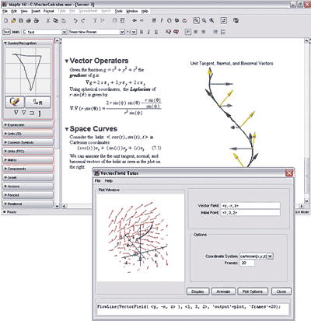

Slide 19
Пакет Maple — совместная разработка Университета Ватерлоо (шт. Онтарио, Канада) и Высшей технической школы (ETHZ, Цюрих, Швейцария). Для его продажи была создана специальная компания — Waterloo Maple, Inc., которая, к сожалению, больше прославилась математической проработкой своего проекта, чем уровнем его коммерческой реализации. В результате система Maple ранее была доступна преимущественно узкому кругу профессионалов. Сейчас эта компания работает совместно с более преуспевающей в коммерции и в проработке пользовательского интерфейса математических систем фирмой MathSoft, Inc. — создательницей весьма популярных и массовых систем для численных расчетов MathCad, ставших международным стандартом для технических вычислений.

Slide 20
Пакет Maple состоит из ядра (процедур, написанных на языке С и хорошо оптимизированных), библиотеки, написанной на Maple-языке, и развитого внешнего интерфейса. Ядро выполняет большинство базовых операций, а библиотека содержит множество команд — процедур, выполняемых в режиме интерпретации.
Интерфейс Maple основан на концепции рабочего поля (worksheet) или документа, содержащего строки ввода-вывода и текст, а также графику.
Работа с пакетом происходит в режиме интерпретатора. В строке ввода пользователь задает команду, нажимает клавишу Enter и получает результат — строку (или строки) вывода либо сообщение об ошибочно введенной команде. Тут же выдается приглашение вводить новую команду и т.д.

Slide 21
Рабочие окна (листы) системы Maple могут быть использованы либо как интерактивные среды для решения задач, либо как система для подготовки технической документации. Исполнительные группы и электронные таблицы упрощают взаимодействие пользователя с движком Maple, выполняя роль тех первичных средств, при помощи которых в систему Maple передаются запросы на выполнение конкретных задач и вывод результатов. Оба эти типа первичных средств допускают возможность ввода команд Maple. Рабочие листы можно организовать иерархически, в виде разделов и подразделов. Разделы и подразделы можно как расширять, так и сворачивать. Система Maple, подобно другим текстовым редакторам, поддерживает опцию закладок.

Slide 22
Систему Maple можно использовать и на самом элементарном уровне ее возможностей — как очень мощный калькулятор для вычислений по заданным формулам, но главным ее достоинством является способность выполнять арифметические действия в символьном виде, то есть так, как это делает человек. При работе с дробями и корнями программа не приводит их в процессе вычислений к десятичному виду, а производит необходимые сокращения и преобразования в столбик, что позволяет избежать ошибок при округлении. Для работы с десятичными эквивалентами в системе Maple имеется специальная команда, аппроксимирующая значение выражения в формате чисел с плавающей запятой. Система Maple вычисляет конечные и бесконечные суммы и произведения, выполняет вычислительные операции с комплексными числами, легко приводит комплексное число к числу в полярных координатах, вычисляет числовые значения элементарных функций, а также знает много специальных функций и математических констант (таких, например, как «е» и «пи»). Maple поддерживает сотни специальных функций и чисел

Slide 23
Система Maple использует процедурный язык 4-го поколения (4GL). Этот язык специально предназначен для быстрой разработки математических подпрограмм и пользовательских приложений. Синтаксис данного языка аналогичен синтаксису универсальных языков высокого уровня: C, Fortran, Basic и Pascal.
Maple может генерировать код, совместимый с такими языками программирования, как Fortran или C, и с языком набора текста LaTeX, который пользуется большой популярностью в научном мире и применяется для оформления публикаций. Одно из преимуществ этого свойства — способность обеспечивать доступ к специализированным числовым программам, максимально ускоряющим решение сложных задач. Например, используя систему Maple, можно разработать определенную математическую модель, а затем с ее помощью сгенерировать код на языке C, соответствующий этой модели. Язык 4GL, специально оптимизированный для разработки математических приложений, позволяет сократить процесс разработки, а настроить пользовательский интерфейс помогают элементы Maplets или документы Maple со встроенными графическими компонентами.

Slide 24
Maple является первым универсальным математическим пакетом, который предлагает полную поддержку стандарта MathML 2.0, управляющего как внешним видом, так и смыслом математики в Интернете. Эта эксклюзивная функция делает текущую версию MathML основным средством Интернет-математики, а также устанавливает новый уровень совместимости многопользовательской среды. TCP/IP-протокол обеспечивает динамический доступ к информации из других Интернет-ресурсов, например к данным для финансового анализа в реальном времени или к данным о погоде.

Slide 25
Альтернативные пакеты
В качестве более простых, но идеологически близких альтернатив программе Maple можно отметить такие пакеты, как Derive (http://www.chartwellyorke.com/derive.html), Scientific WorkPlace (http://www.mackichan.com/) и YaCaS (www.xs4all.nl/~apinkus/yacas.html).

Slide 26
MatLab (http://www.mathworks.com/)
Система MatLab относится к среднему уровню продуктов, предназначенных для символьной математики, но рассчитана на широкое применение в сфере CAE (то есть сильна и в других областях). MatLab — одна из старейших, тщательно проработанных и проверенных временем систем автоматизации математических расчетов, построенная на расширенном представлении и применении матричных операций. Это нашло отражение и в самом названии системы — MATrix LABoratory, то есть матричная лаборатория. Однако синтаксис языка программирования системы продуман настолько тщательно, что данная ориентация почти не ощущается теми пользователями, которых не интересуют непосредственно матричные вычисления.

Slide 27
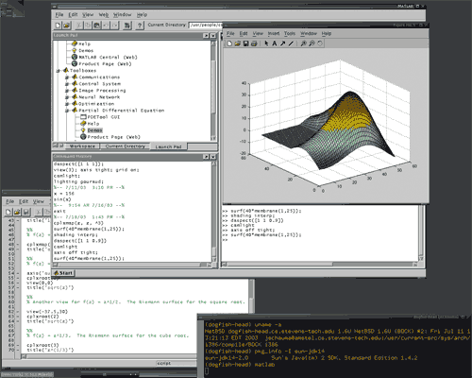

Slide 28
Несмотря на то что изначально MatLab предназначалась исключительно для вычислений, в процессе эволюции (а сейчас выпущена уже версия MatLab 2017), в дополнение к прекрасным вычислительным средствам, у фирмы Waterloo Maple по лицензии для MatLab было приобретено ядро символьных преобразований, а также появились библиотеки, которые обеспечивают в MatLab уникальные для математических пакетов функции. Например, широко известная библиотека Simulink, реализуя принцип визуального программирования, позволяет построить логическую схему сложной системы управления из одних только стандартных блоков, не написав при этом ни строчки кода. После конструирования такой схемы можно детально проанализировать ее работу.
В системе MatLab также существуют широкие возможности для программирования. Ее библиотека C Math (компилятор MatLab) является объектной и содержит свыше 300 процедур обработки данных на языке C. Внутри пакета можно использовать как процедуры самой MatLab, так и стандартные процедуры языка C, что делает этот инструмент мощнейшим подспорьем при разработке приложений (используя компилятор C Math, можно встраивать любые процедуры MatLab в готовые приложения).

Slide 29
В качестве более простых, но идеологически близких альтернатив программе MatLab можно отметить такие пакеты, как Octave (www.octave.org), KOctave (bubben.homelinux.net/~matti/koctave/) и Genius (www.jirka.org/genius.html).
Octave — это программа числовых вычислений, хорошо совместимая с MatLab. Интерфейс системы Octave, конечно, беднее, и у нее нет таких уникальных библиотек, как у MatLab, зато это очень простая в освоении программа, нетребовательная к системным ресурсам. Распространяется Octave на условиях открытой лицензии с исходным кодом (OpenSource) и может стать хорошим подспорьем для учебных заведений.

Slide 30
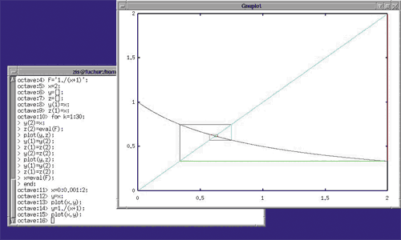

Slide 31
Простенькая математическая программа Genius, естественно, не может поспорить по мощности с именитыми конкурентами, но идеология математических преобразований у нее сходна с MatLab и Maple. Распространяется Genius тоже на условиях открытой лицензии с исходным кодом (OpenSource). Она имеет собственный язык GEL, развитый инструментарий Genius Math Tool и хорошую систему подготовки документов для публикации (с использованием таких языков оформления, как LaTeX, Troff (eqn) и MathML). Очень хороший графический интерфейс программы Genius сделает работу с ней простой и удобной.

Slide 32
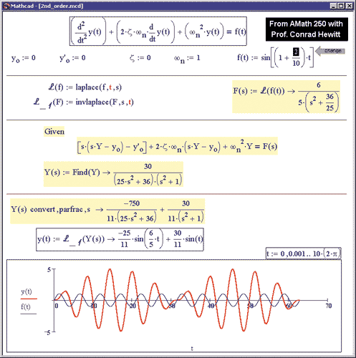
MathCad (http://www.mathsoft.com/, http://www.mathcad.com/)

Slide 33
Программа MathCad (текущая версия MathCad 2017) — это, скорее, простой, но продвинутый редактор математических текстов с широкими возможностями символьных вычислений и прекрасным интерфейсом. MathCad не имеет языка программирования как такового, а движок символьных вычислений заимствован из пакета Maple. Зато интерфейс программы MathCad очень простой, а возможности визуализации богатые. Все вычисления здесь осуществляются на уровне визуальной записи выражений в общеупотребительной математической форме. Пакет имеет хорошие подсказки, подробную документацию, функцию обучения использованию, целый ряд дополнительных модулей и приличную техническую поддержку производителя (как можно видеть по версии продукта, обновление этой программы происходит чаще, чем других, упомянутых в этом обзоре, хотя год выпуска первой версии у них примерно один и тот же — 1996-1997 годы). Однако пока математические возможности MathCad в области компьютерной алгебры намного уступают системам Maple, Mathematica, MatLab и даже малютке Derive. Однако по программе MathCad выпущено много книг и обучающих курсов, в том числе у нас в России. Сегодня эта система стала буквально международным стандартом для технических вычислений и даже многие школьники осваивают и используют MathCad.

Slide 34
Для небольшого объема вычислений MathCad идеален — здесь все можно проделать очень быстро и эффективно, а затем оформить работу в привычном виде (MathCad предоставляет широкие возможности для оформления результатов, вплоть до публикации в Интернете). Пакет имеет удобные возможности импорта/экспорта данных. Например, можно работать с электронными таблицами Microsoft Excel прямо внутри MathCad-документа.

Slide 35
В качестве более дешевых, простых, но идеологически близких альтернатив программе MathCad можно отметить такие пакеты, как уже упомянутый YaCaS, коммерческую систему MuPAD (http://www.mupad.de/) и бесплатную программу KmPlot (http://edu.kde.org/kmplot/).
Программа KmPlot распространяется на условиях открытой лицензии с исходным кодом (OpenSource). Она очень проста в освоении и подойдет даже школьникам.
Что касается программы MuPAD, то она представляет собой современную интегрированную систему математических вычислений, при помощи которой можно производить численные и символьные преобразования, а также чертить двумерные и трехмерные графики геометрических объектов. Однако по своим возможностям MuPAD значительно уступает своим маститым конкурентам и является, скорее, системой начального уровня, предназначенной для обучения.

